Slide 1
Das Klima in Österreich ‒
Klimabereiche zuordnen

Slide 2
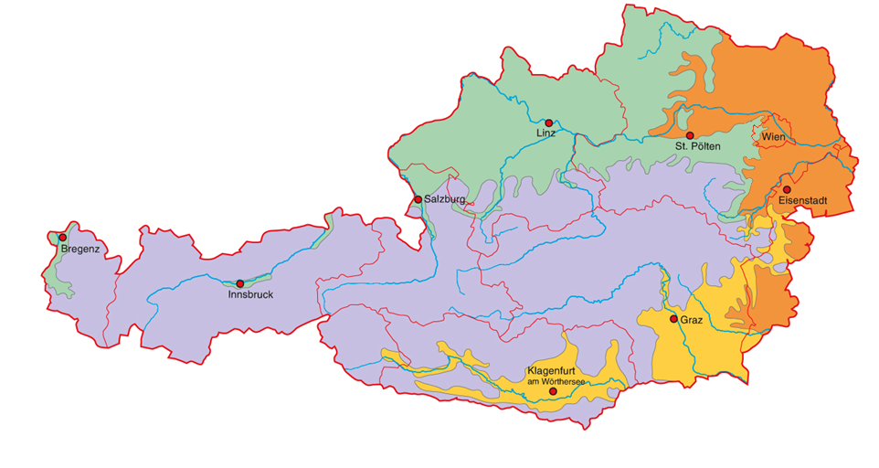
Ordne die Klimabereiche der Legende richtig zu.
►
kontinentales Klima
►
Mittelmeereinfluss
►
Übergangsklima
►
alpines Klima
Mittelmeereinfluss
Übergangsklima
kontinentales Klima
alpines Klima

Slide 3
Hinweise zum Einsatz
Das Tafelbild bezieht sich auf das Thema „Vielfältige Raumnutzung“ auf den Seiten 16 und 17 im Schulbuch unterwegs 3.
Es kann zur als Erweiterung eingesetzt werden.
Wir wünschen Ihnen einen erfolgreichen Unterricht!
Impressum
© Österreichischer Bundesverlag Schulbuch GmbH & Co. KG, Wien 2025
Karte: Freytag & Berndt, Wien
Alle Rechte vorbehalten.
www.oebv.at
Das Werk und seine Teile sind urheberrechtlich geschützt. Der Verlag gewährt das Recht des Downloads und des Einsatzes im Unterricht. Das Herauslösen, Kopieren und Bearbeiten von Daten jeder Art ist untersagt. Das Ausdrucken und Anfertigen von Kopien ist ausschließlich für den eigenen Unterrichts-gebrauch gestattet. Urhebervermerke, Seriennummern sowie sonstige der Programmidentifikation dienende Merkmale dürfen nicht entfernt oder geändert werden. Weder das Werk noch seine Teile dürfen in ein Netzwerk gestellt oder über das Internet weiter verbreitet oder veräußert werden.
Jede Nutzung in anderen als den genannten Fällen bedarf der vorherigen schriftlichen Einwilligung des Verlages.

